Slide 1

Интернет
Муниципальное общеобразовательное учреждение
«Средняя общеобразовательная школа №10
с. Солдато-Александровского Советского района»
Волонтерский социальный проект
«Интернет-зависимость - проблема
современного общества»

Slide 2
Цель: определить наличие проблемы интернет-зависимости среди учащихся школы; разработать профилактические мероприятия, которые помогут школьникам предотвратить появление Интернет-зависимости или снизить ее влияние.
Задачи:
- выяснить, что такое интернет-зависимость;
- определить самые популярные соц. сети России и возраст аудитории пользования;
- ознакомить учащихся нашей школы с проблемой современного общества, интернет-зависимости;
- провести социальный опрос интернет-зависимости учеников нашей школы;
- предложить варианты решения данной проблемы.

Slide 3

Что такое интернет-зависимость?
Интернет-зависимость - психическое расстройство: навязчивое желание подключиться к Интернету и болезненная неспособность вовремя отключиться от него.

Slide 4
Последствия неограниченного пребывания за компьютером
Замедление темпов
общего развития
Ухудшение здоровья
Негативное влияние на психику
Замена живого
общения компьютером
Нервное напряжение
Снижение двигательной
активности

Slide 5

Этапы реализации проекта

Slide 6
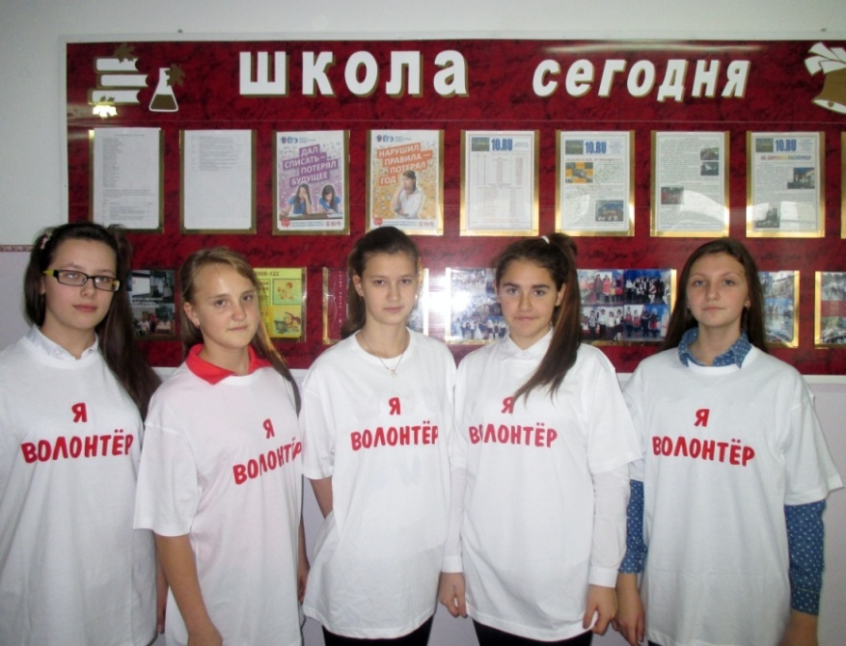
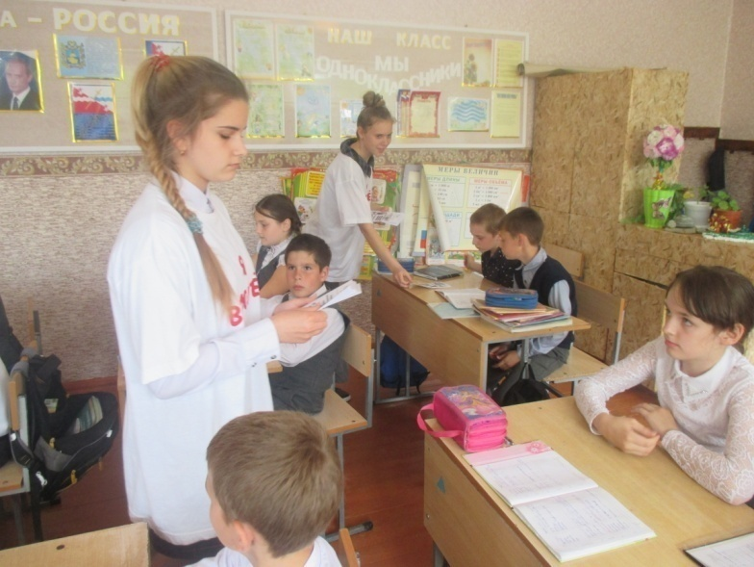
1 этап - подготовительный
Содержание деятельности:
1. социальный опрос с целью определения зависимости учеников нашей школы от интернета (анкетирование);
2. на основании данных, полученных в анкетировании, разработать программу мероприятий, направленных на формирование потребности в безопасном общении в сети Интернет;
3. составление графика и реализации всех пунктов плана;
4. определение обязанностей и их распределение.

Slide 7

Результаты социального опроса

Slide 9
2 этап - практический (ноябрь – декабрь)
Время проведения | Название мероприятия | Классы
Октябрь | - Анкетирование учащихся на определение Интернет – зависимости - составление детального плана работы; - составление графика и реализации всех пунктов плана; - определение обязанностей и их распределение; - выступление на общешкольном родительском собрании
Ноябрь | Общешкольная линейка «Правила безопасности детей в интернете» Конкурс плакатов «Мой безопасный интернет» Внеклассное мероприятие «Суд над Интернетом» Распространение листовок среди учащихся и жителей села «Угроза Интернета» | 1-11 5-11 5-7 1-11
Декабрь | Внеклассное мероприятие «Путешествие в страну «ИНТЕРНЕТ» Круглый стол «ИНТЕРНЕТ. ЗА И ПРОТИВ» | 2-4 8-11
Январь | Оценка результатов проекта, публикация отчета в средствах массовой информации

Slide 10
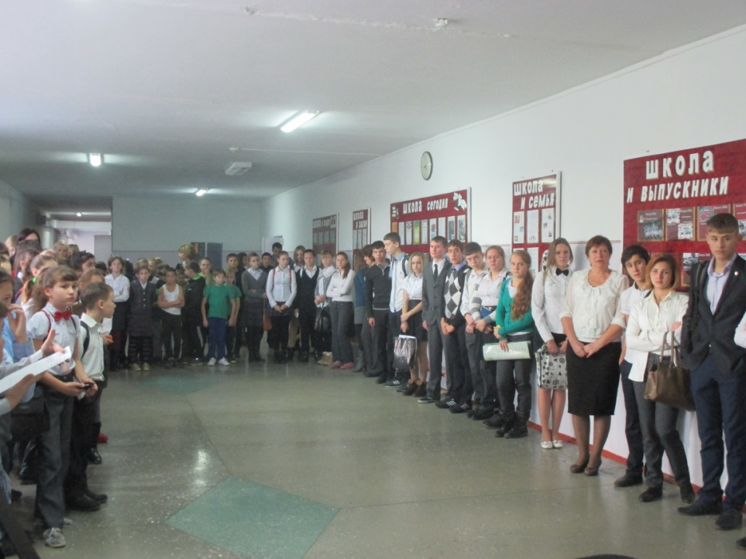
Общешкольная линейка
«Правила безопасности детей в интернете»

Slide 11
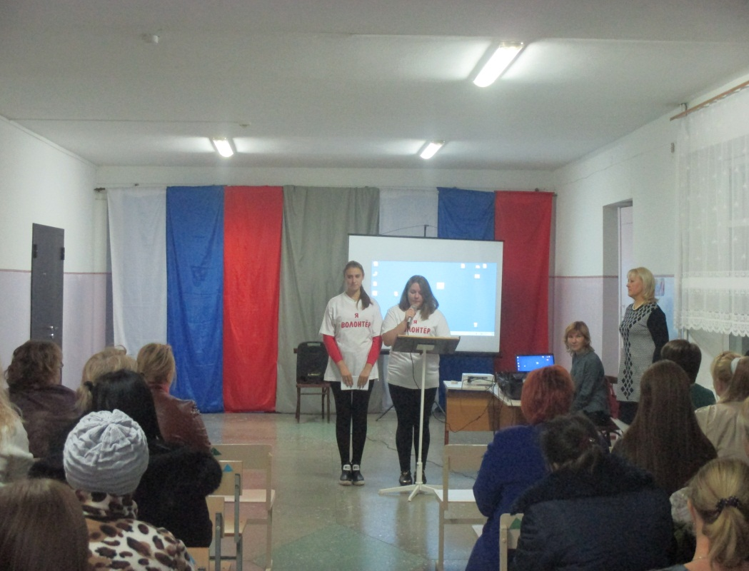
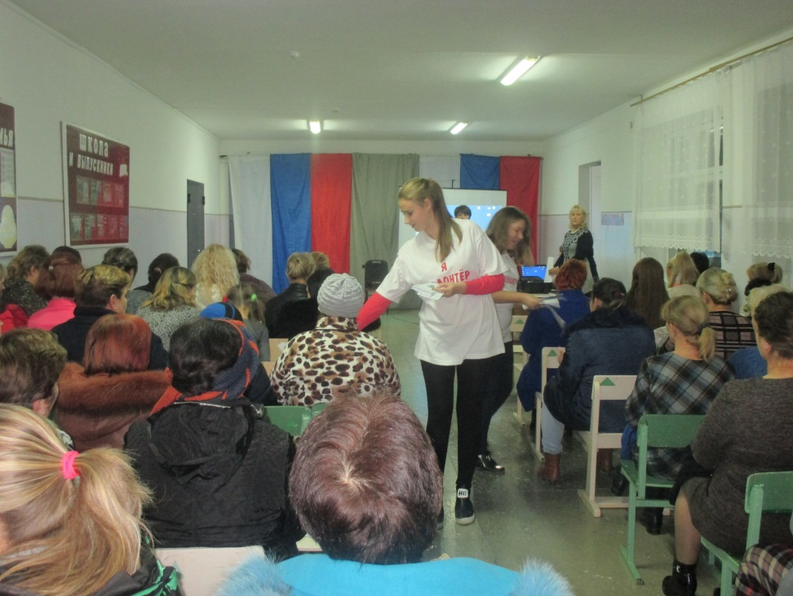
2 этап – практический (ноябрь)
Общешкольное родительское собрание

Slide 12
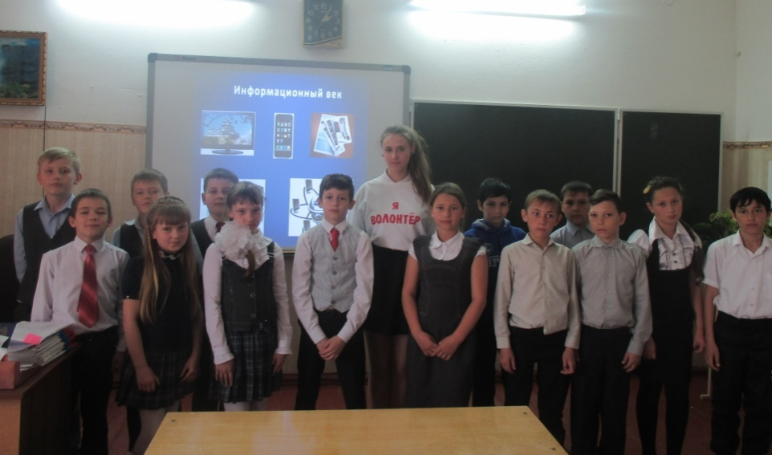
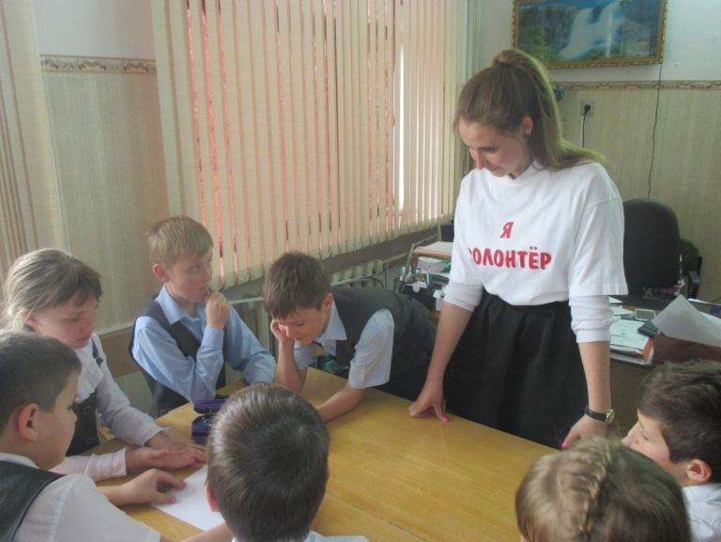
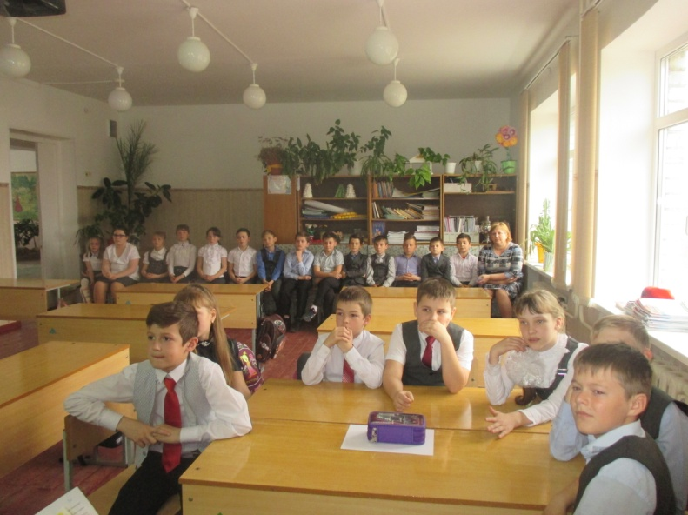
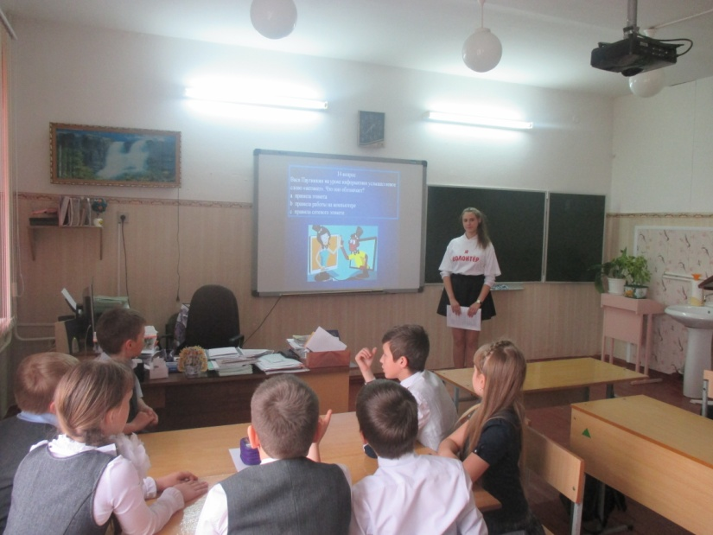
Внеклассное мероприятие
«Суд над Интернетом»

Slide 13
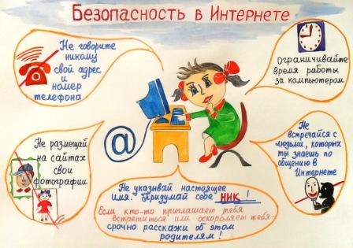
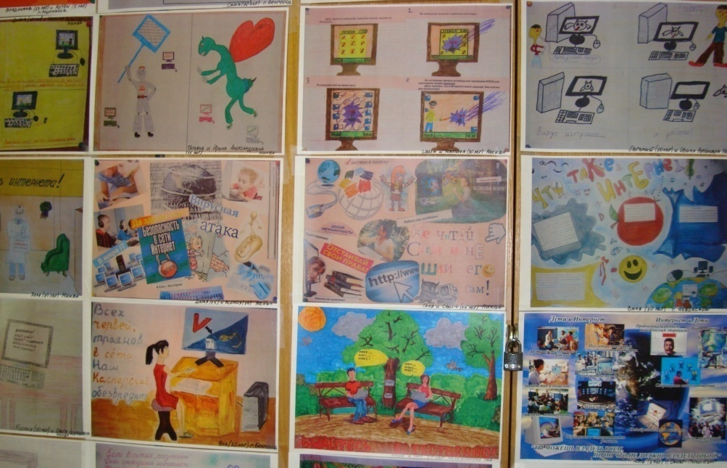

Конкурс плакатов
«Мой безопасный интернет»

Slide 14
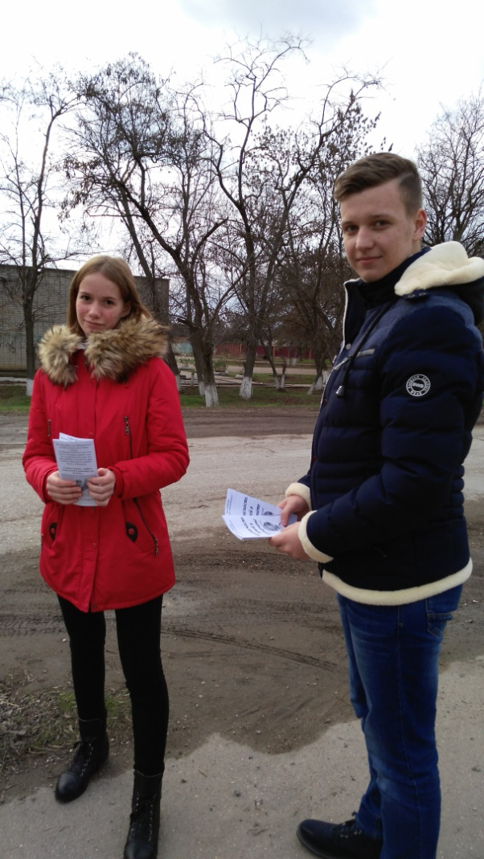
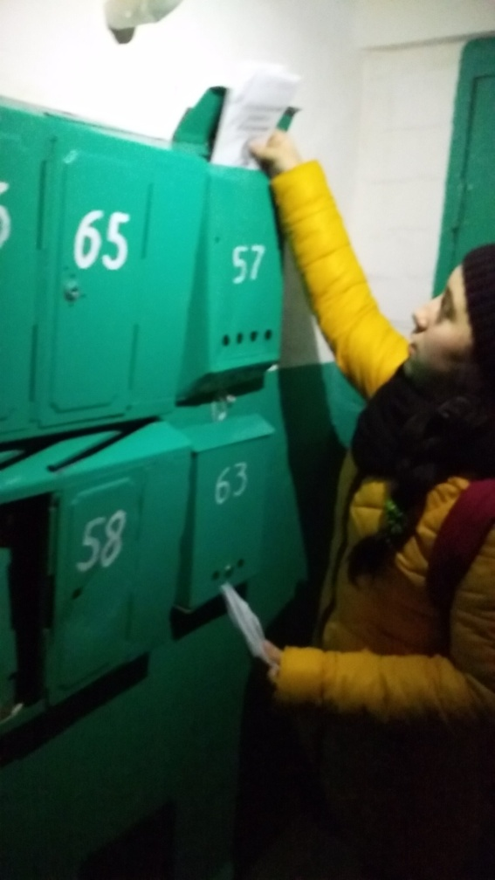
Распространение листовок среди учащихся и жителей села
«Угроза Интернета»

Slide 15

Предпочитай живое общение!!!

